Slide 1
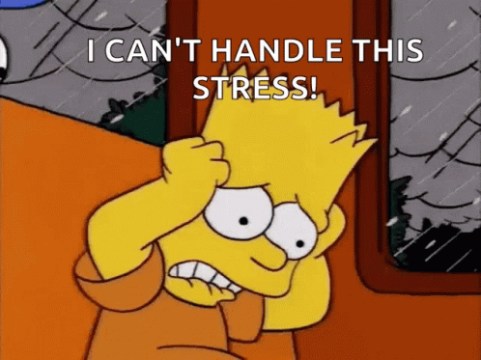
Stress
Typer af stress
Opsamling på definition + indre og ydre faktorer
Casearbejde: ”Jeg glemte at sige fuck det”

Slide 2
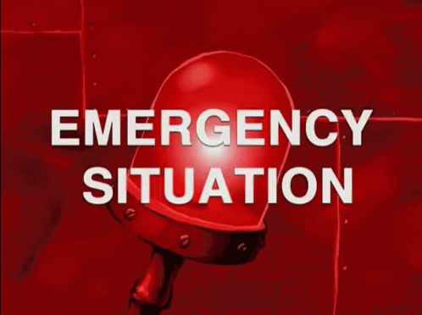
Typer af stress – akut stress
Akut stress er faktisk ret smart
Aktiveres når vi står overfor en trussel/udfordring (kamp/flugt-reaktion)
Det sympatiske nervesystem aktiveres og der frigives adrenalin (stresshomon)
Når faren er overvundet/undgået vender vi tilbage til normal tilstand

Slide 3
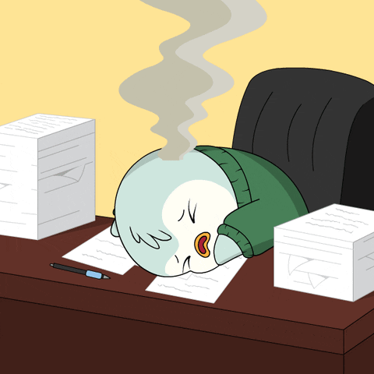
Typer af stress – kronisk stress
Kronisk stress opstår, når den akutte stress ikke ophører
Man oplever altså, at man udsættes for krav/trusler fra omgivelserne, der overstiger ens evne til tilpasning, og hvor man ikke er i stand til at fjerne truslen
Kan have store helbredsmæssige konsekvenser, bl.a. grundet overproduktionen af kortisol

Slide 4
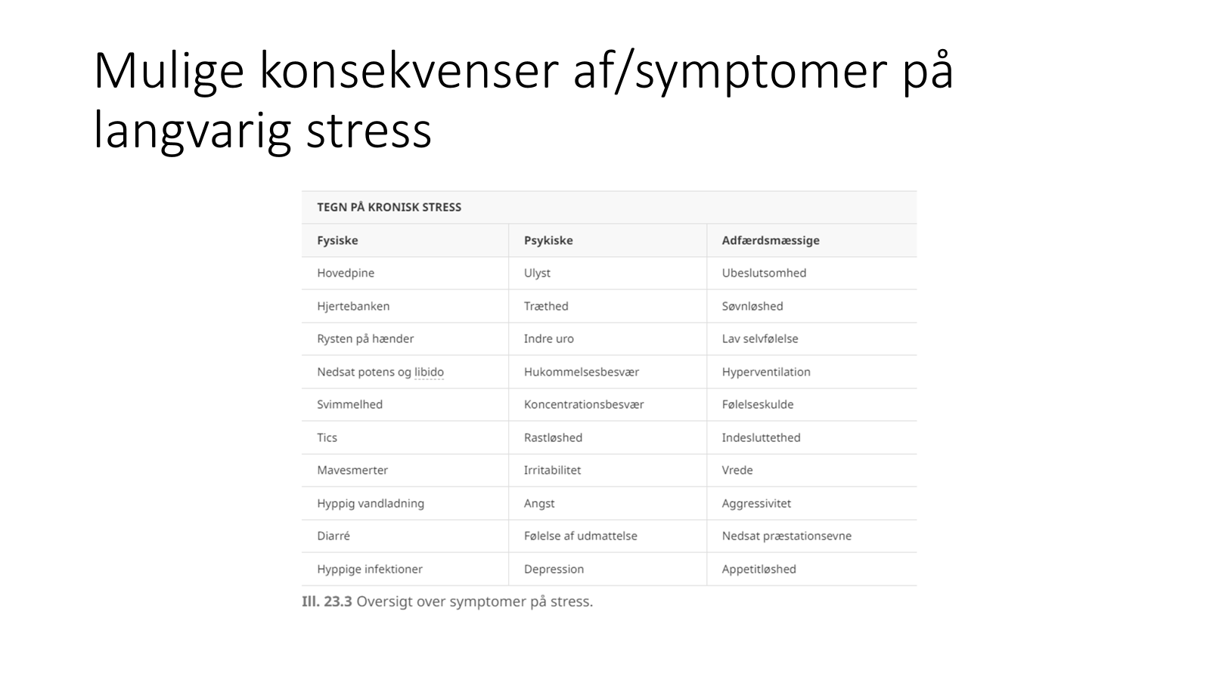

Slide 5
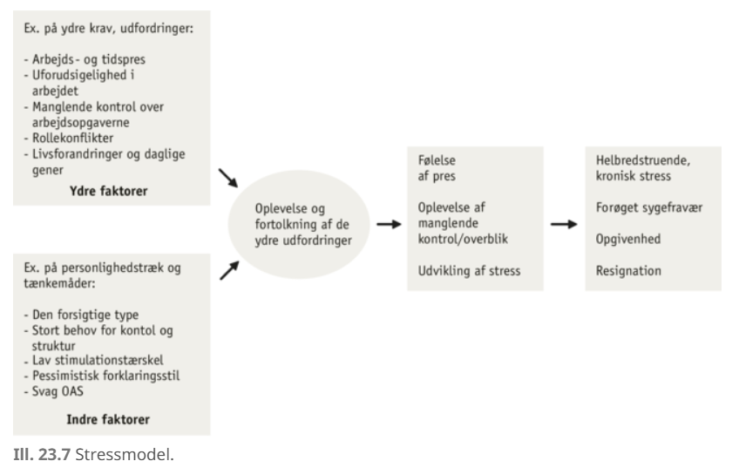
Stress-model

Slide 6
Opsamling
Stress er: ”et specifikt samspil mellem personen og omverdenen, som af personen vurderes som belastende eller overstigende hans eller hendes ressourcer.” (den amerikanske stressforsker Richard S. Lazarus).
Indre faktorer: Personlighed og tænkemåder
…. Eksempler fra artiklen?
Ydre faktorer: Livsforandringer og gener
…. Eksempler fra artiklen?

Slide 7
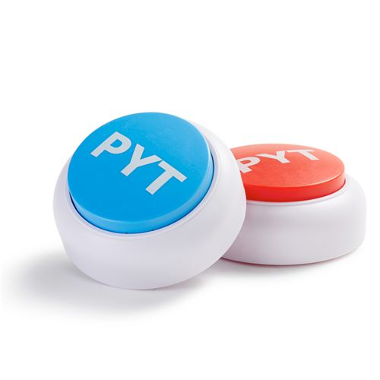
Læs kronikken ”Jeg glemte at sige fuck det” Udfyld arbejdsarket hertil

